Slide 1
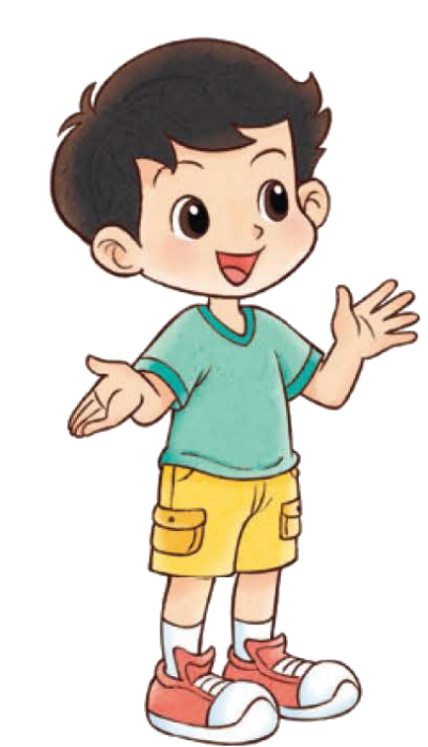
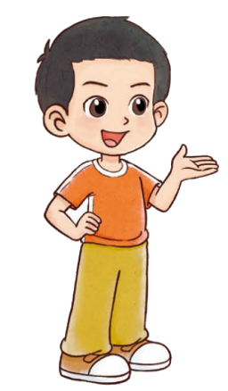
一年级下册 第三单元 20以内数与减法
凑数游戏

Slide 2
我出8！
咱们玩凑14吧，
我出6！

Slide 3
笑笑应该出几？
我出5！
我出……

Slide 4
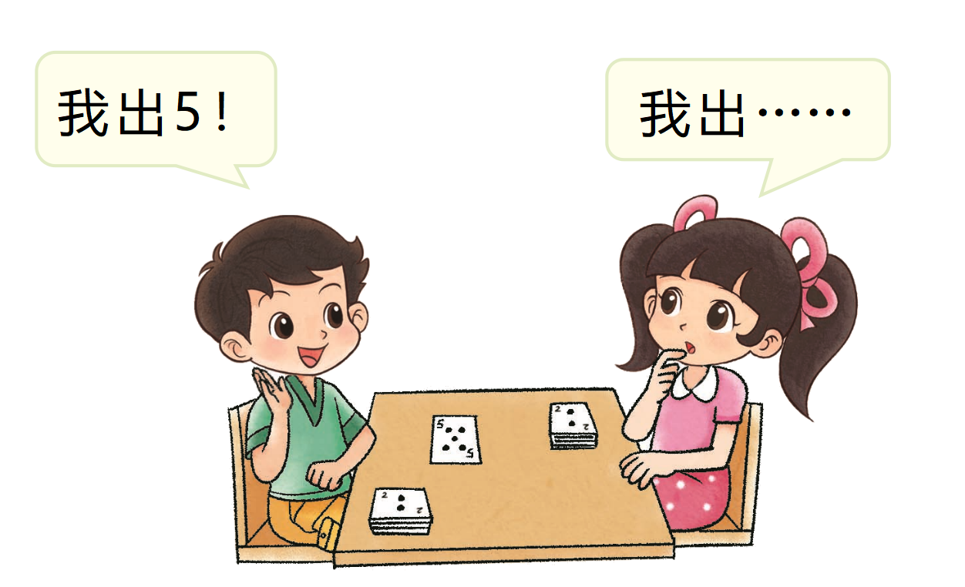
笑笑应该出几？
凑 14
14
－
5
＝
9
14 － 5 ＝
9
10
4
5 ＋（ ）＝
9
14
14 － 5 ＝
9
14 － 5 ＝ 9
4
1
－1
－4
枝形①
枝形②
加

Slide 5
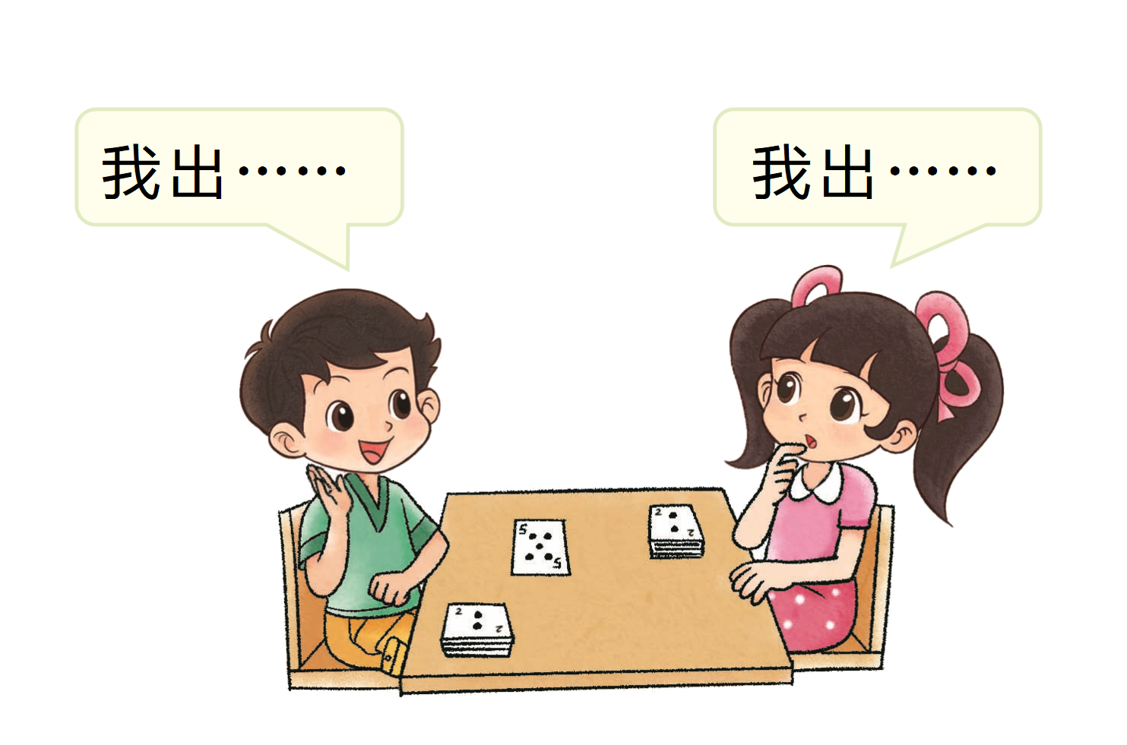
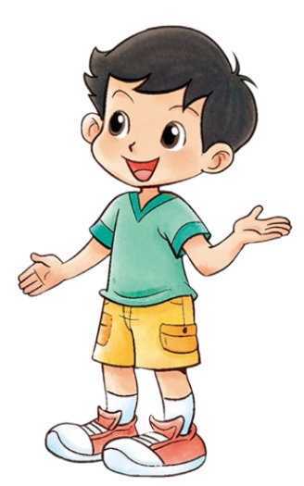
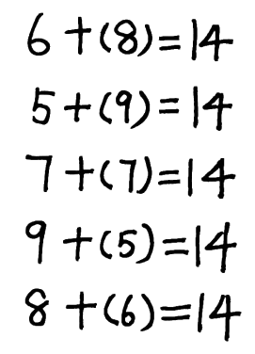
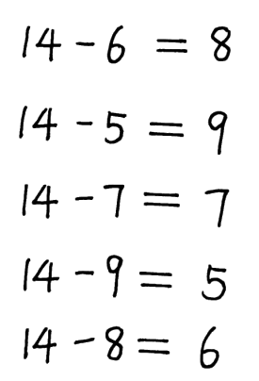
两人一组玩一玩，把用到的算式写下来。
凑 14
我想按顺序
排一排。

Slide 6
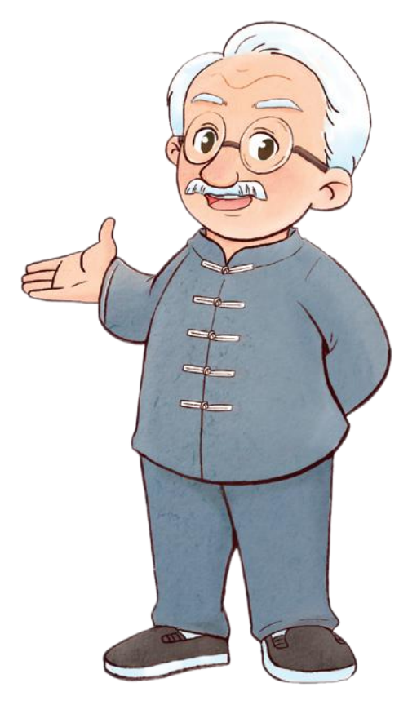
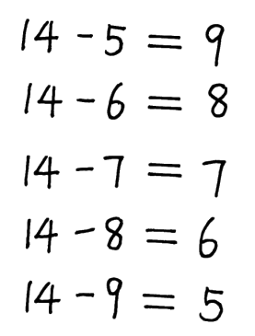
观察笑笑排的算式，你发现了什么？
14减的数一个比一个大，得数一个比一个小。
你还能写出这样的算式吗？

Slide 7
填一填，说一说。
13－6＝
11－6＝
12－5＝
7
5
7
15－7＝
8
10
3
1
5
10
2
5
2

Slide 8
算一算，说一说，你发现了什么？
13－9＝
14－9＝
15－9＝
14－8＝
15－8＝
16－8＝
17－7＝
17－8＝
17－9＝
4
6
10
5
7
9
6
8
8

Slide 9
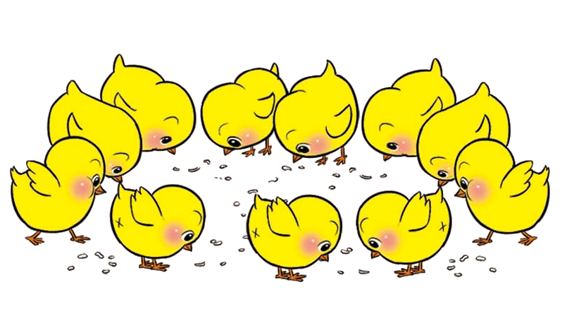
看一看，填一填。
11
8
3
－
＝ （只）

Slide 10
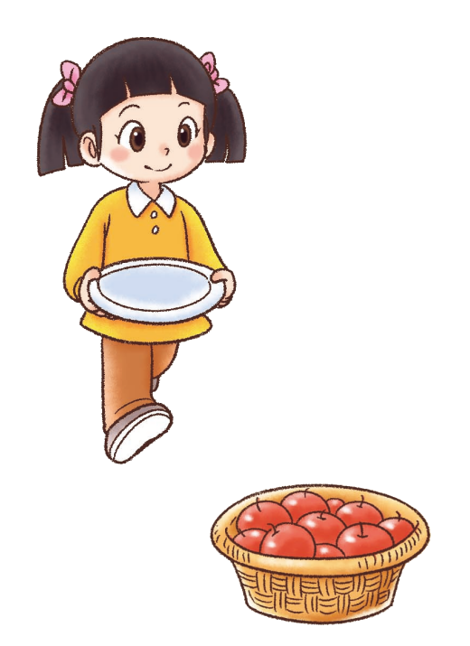
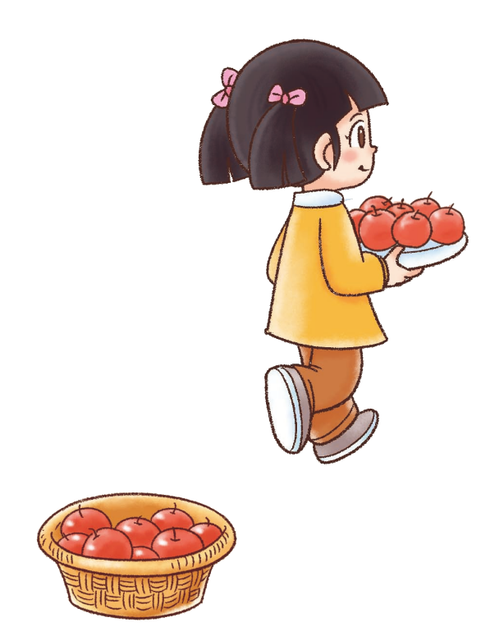
看一看，填一填。
15个苹果
还剩8个
15
8
7
－
＝ （个）

Slide 11
你有什么收获？

